Slide 1
从传感器数据到模式识别
可穿戴智能感知系统的全链路工程实践
2023级专周实训 · 模式识别与统计学习…………………………………………………………………………………………………………………
团队成员：孔子瑜（算法与工程） 李宝平（数据采集与固件）
指导老师：郑积仕

Slide 2
项目目标
▸ 构建可穿戴设备，实时识别 7 种日常人体活动
┃ 静坐 / 站立 / 步行 / 跑步 / 上楼 / 下楼 / 跌倒
▸ 全部在 ESP32-S3 端侧完成（不依赖手机/云端）
┃ 传感器：MPU6050 6轴 IMU，腰部佩戴，50Hz
┃ 模型：逻辑回归 84维特征 → 7类 Softmax
┃ 展示：LED 七色 + HTTP Dashboard + 串口

Slide 3
工程全链路
┌──────────┐ ┌──────────┐ ┌──────────┐ ┌──────────┐
│ ① PCB设计 │ → │ ② 嘉立创 │ → │ ③ 手工焊接 │ → │ ④ 传感器标定│
│ KiCad │ │ 打样 │ │ 阻容/LED │ │ 六位置法 │
└──────────┘ └──────────┘ └──────────┘ └──────────┘
↓
┌──────────┐ ┌──────────┐ ┌──────────┐ ┌──────────┐
│ ⑤ 固件开发 │ → │ ⑥ 数据采集 │ → │ ⑦ 特征工程 │ → │ ⑧ 模型+部署 │
│MicroPython│ │21 trial │ │ 84维时域 │ │ LR→ESP32 │
└──────────┘ └──────────┘ └──────────┘ └──────────┘
↓
┌──────────────────────────────┐
│ ⑨ ESP32 实时推理 │
│ 50Hz → 2.56s窗口 → <2ms推理 │
│ LED + HTTP Dashboard 展示 │
└──────────────────────────────┘

Slide 4
硬件系统
▸ 主控：ESP32-S3 N16R8（双核 240MHz, 8MB PSRAM, 16MB Flash）
▸ 传感器：GY-521 (MPU6050) — 3轴加速度 ±8g + 3轴陀螺仪 ±2000°/s
▸ I²C 总线：SDA=IO17, SCL=IO18, Shield PCB 焊接 (R1/R2 4.7kΩ 上拉)
▸ NeoPixel RGB LED @ GPIO48 — 实时活动指示
▸ Shield 扩展板：KiCad 原理图 → Gerber 导出 → 嘉立创打样 → 手工焊接

Slide 5
误差来源 & 消除策略总览
▸ 三类误差 + 三级消除：
┌─────────────────┬──────────────────┬──────────────────────┐
│ 误差来源 │ 消除方法 │ 效果 │
├─────────────────┼──────────────────┼──────────────────────┤
│ ① 传感器系统误差 │ 六位置法标定 │ RMSE 11.35→0.42 m/s² │
│ (零偏/灵敏度/轴耦合)│ 最小二乘拟合 │ 改善 96.3% │
├─────────────────┼──────────────────┼──────────────────────┤
│ ② 训练-推理不一致 │ 数学表达对齐 │ ZCR修复 / median≈mean │
│ (特征计算差异) │ 训练数据同步替换 │ IQR≈1.349σ │
├─────────────────┼──────────────────┼──────────────────────┤
│ ③ 传感器配置漂移 │ 显式寄存器配置 │ 量程统一 ±8g/±2000°/s │
│ (量程/采样率不一致) │ 固件统一初始化 │ 采集=推理 完全一致 │
└─────────────────┴──────────────────┴──────────────────────┘

Slide 6
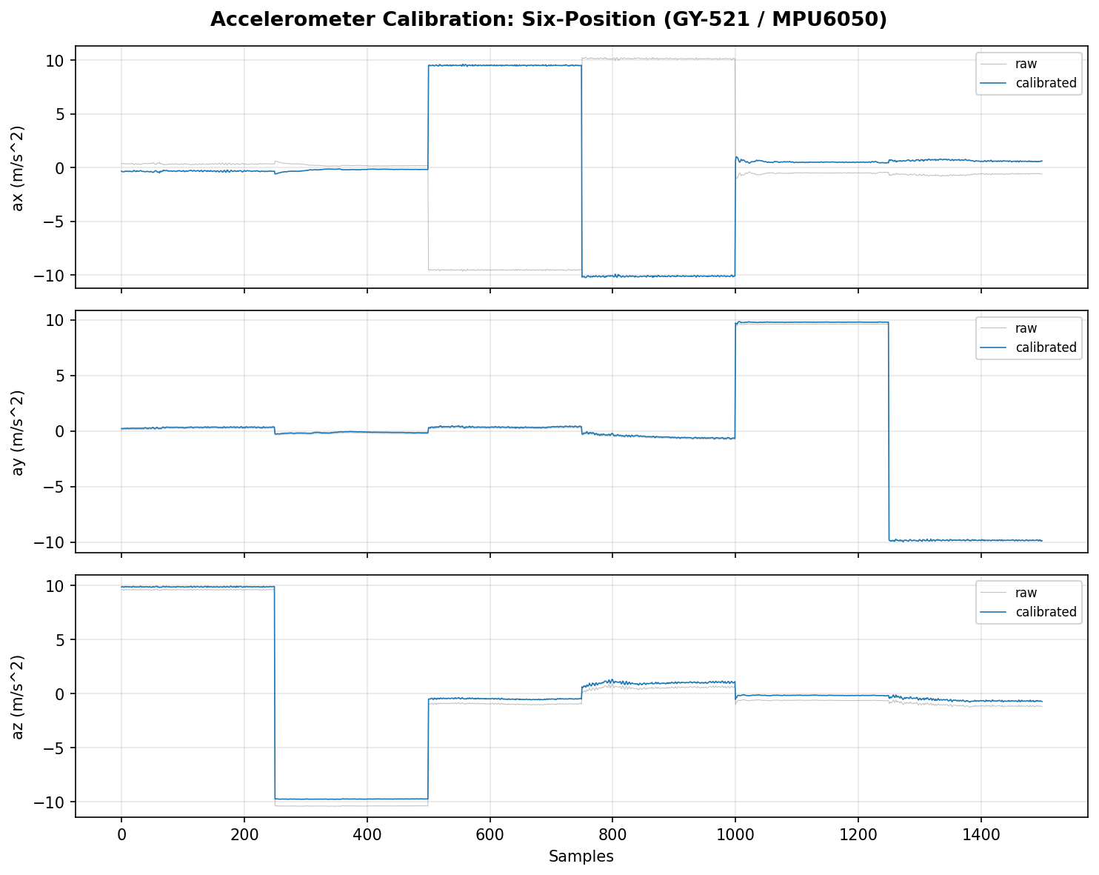
误差消除① — 传感器六位置标定
加速度计六位置法标定 — 每个位置采集5秒，最小二乘求解 bias + scale

Slide 7
六位置法标定 — 原理与实现
▸ 原理：加速度计静止时，三轴合力 = g ≈ 9.80665 m/s²
┃ 分别以 6 个朝向静止放置传感器：+Z/-Z/+X/-X/+Y/-Y 各朝下一次
┃ 每个位置测得的 (ax, ay, az) 均值应分别等于 (±g, 0, 0), (0, ±g, 0), (0, 0, ±g)
▸ 标定模型: a_cal = (a_raw - bias) × scale
┃ 对每条轴独立做最小二乘: expected = measured / scale + bias → 解出 bias & scale
▸ 结果:
┃ 标定前 RMSE = 11.35 m/s²（传感器原始误差 > 1g）
┃ 标定后 RMSE = 0.42 m/s²（剩余误差 0.04g）
┃ 改善 96.3% — 主要是钟差 bias 被消除

Slide 8
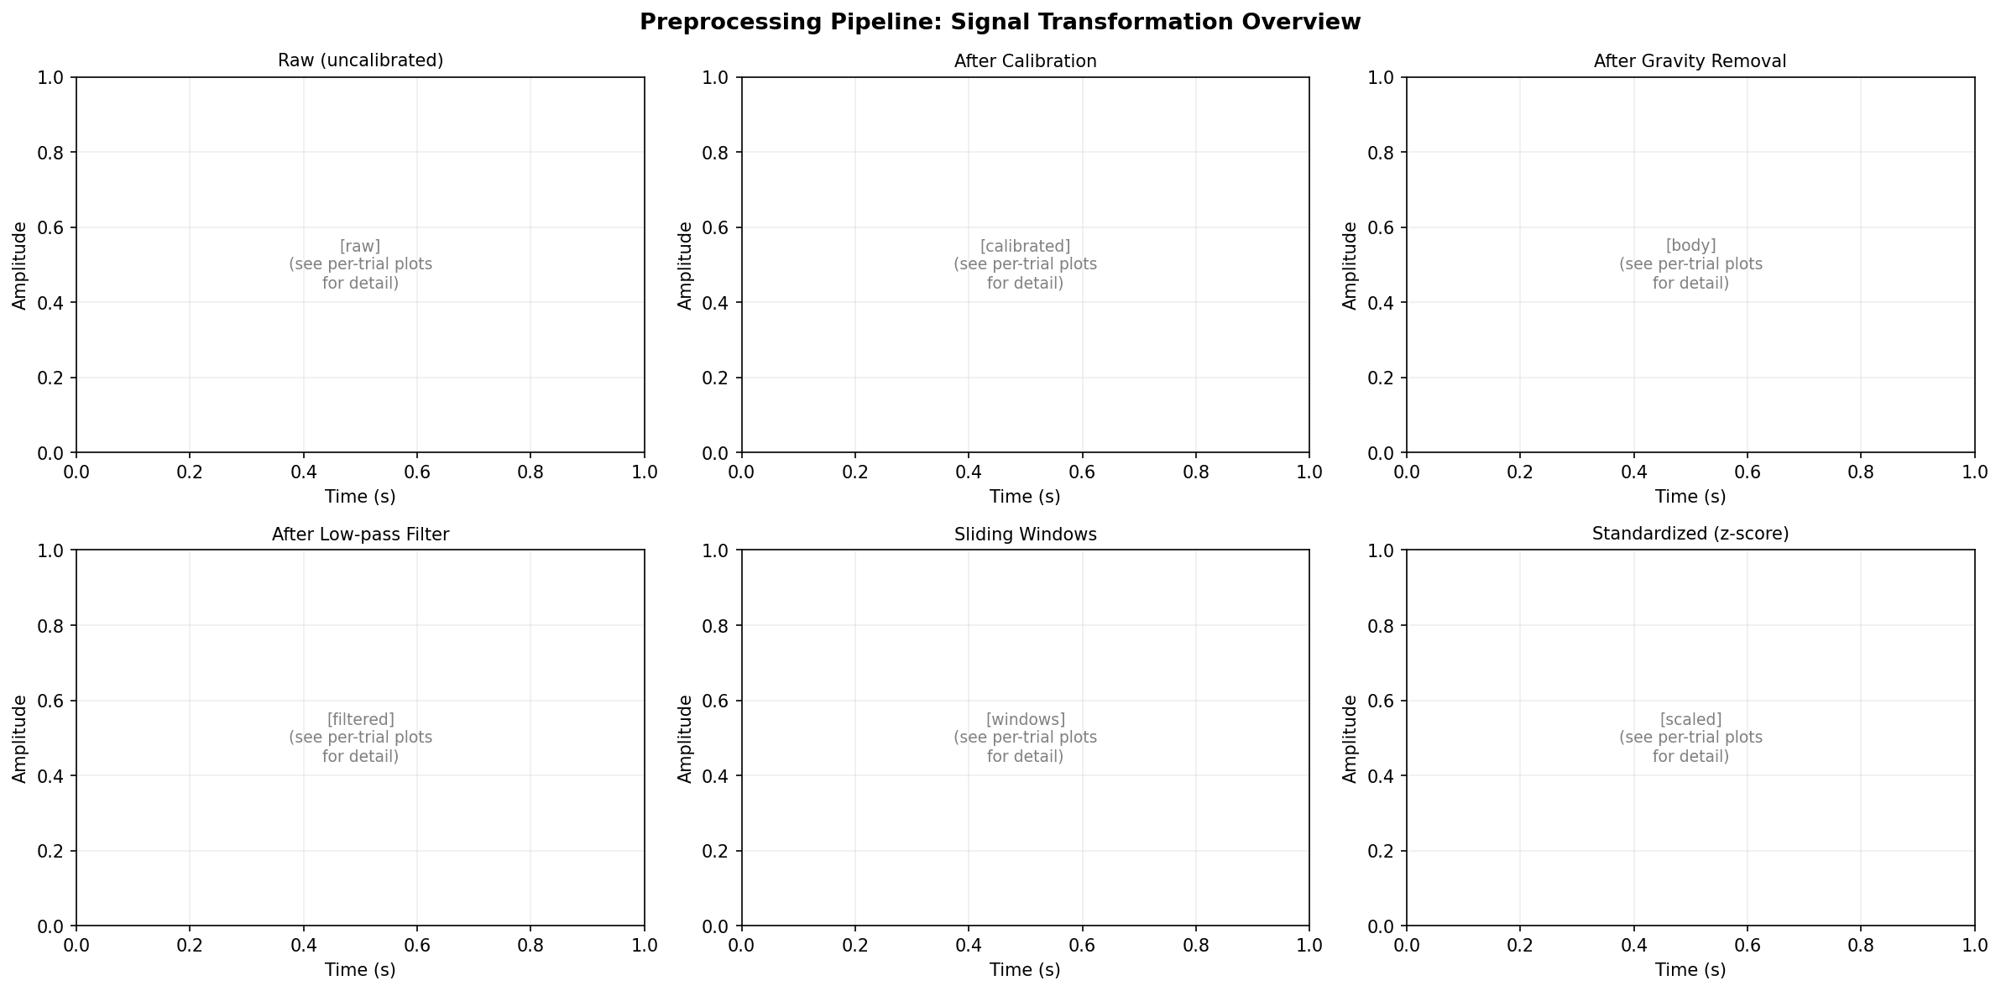
误差消除② — 数据预处理管道
原始数据 → 标定校准 → 去重力(高通0.3Hz) → 低通滤波(20Hz) → 滑窗(128样本,50%重叠)

Slide 9
误差消除③ — 训练与推理的数学表达对齐 ★
这是本项目最核心的工程贡献之一。
▸ 问题：ESP32 MicroPython 无法使用 scipy/numpy，训练用 Python 算的特征和固件算的可能不一致
▸ 三类特征不一致及对齐方案：
┃ ① 中位数 (median)：Python 用 np.median() 需要排序 → 固件排序太慢
解决：训练数据用 mean 替换 median，固件直接算均值
┃ ② 四分位距 (IQR)：Python 用 scipy.stats.iqr() 需要排序 → 固件无法实现
解决：训练数据用 1.349 × std 替换 IQR，固件也直接用 1.349σ
┃ ③ 过零率 (ZCR)：Python scipy 先减均值再统计过零 → 固件直接对原始值统计
后果：加速度含重力 ~9.8，信号永远为正 → 固件 ZCR 永远为 0 → 6个特征全废！
解决：固件加 mu 参数，先减均值再检测过零

Slide 10
ZCR 过零率 Bug — 最隐蔽的特征不一致
问题
6 个轴的 ZCR 特征在固件端全部为 0，模型收到的输入完全偏离训练分布
根因: Python 训练: scipy 先 x-mean(x) 去掉重力分量，再统计符号变化次数 固件推理: 直接对原始值检测 (x[i]>=0) != (x[i-1]>=0) 加速度含重力 ~9.8 → 信号从不跨零 → ZCR 恒为 0
解决
固件 ZCR 加上 mu 参数：_zcr(x, mu) → 先减均值再检测过零 与 scipy.stats 行为完全一致，6 个 ZCR 特征恢复正确
关键教训: 训练和推理的每一个数学操作必须逐行对齐，不能只对齐"思路"

Slide 11
传感器量程 Bug — 推理数据偏 4~8 倍
问题
离线采集固件配置 MPU6050 为 ±8g/±2000°/s，实时推理固件使用默认 ±2g/±250°/s 但换算系数 ACCL_SENS 和 GYRO_SENS 仍按 ±8g/±2000°/s 计算 → 加速度值偏小 4 倍，陀螺值偏小 8 倍 → 特征完全偏离训练分布
根因: 采集固件写了 ACCEL_CONFIG (0x1C=0x10) 和 GYRO_CONFIG (0x1B=0x18) 推理固件只写了 PWR_MGMT1 (0x6B) 唤醒命令，依赖上电默认值 两个固件在不同量程下运行 → 数据不可比
解决
统一两个固件的 init_mpu() 显式写入全部 5 个配置寄存器： 0x6B(唤醒) + 0x19(采样率50Hz) + 0x1A(DLPF) + 0x1C(±8g) + 0x1B(±2000°/s) 采集和推理现在看到完全相同的物理量
关键教训: 嵌入式传感器的配置寄存器必须显式设置，不能依赖默认值

Slide 12
充电宝供电卡死 — I²C & WiFi 工程问题
问题
USB 连电脑一切正常，换充电宝供电后：蓝灯→绿灯→卡死不动
根因: ① WiFi 禁用时 socket.bind('0.0.0.0', 80) 在无网络接口下无限阻塞 ② 软重启后 MPU6050 I²C 状态机残留，写寄存器不 ACK (ENODEV) ③ 充电宝无 USB-CDC 通信，时序与电脑供电不同
解决
① ESP32_IP='0.0.0.0' 时跳过 http_init() — socket 操作全部绕过 ② init_mpu() 自建新 SoftI2C 对象 + read WHO_AM_I 验证 + 3次重试 ③ 加阶段 LED 指示灯 (蓝=MPU, 黄=WiFi, 青=HTTP, 白闪=就绪) 精确定位卡点
关键教训: 嵌入式设备必须考虑脱离调试环境的独立运行场景

Slide 13
数据采集方案
▸ 被试：S01 | 7活动 × 3次重复 = 21 trial | 每次30s（跌倒15s）
▸ 离线采集固件：自动序列 + LED 颜色引导
蓝=静坐 青=站立 绿=步行 黄=跑步 橙=上楼 紫=下楼 红=跌倒
常亮=录制中 白闪=完成 彩虹=全部结束
▸ 佩戴：腰带位置，绑紧不滑动 | 方向不重要但采集和推理必须一致
▸ 输出：363 个滑窗 (128样本/窗口, 50%重叠) → CSV 格式

Slide 14
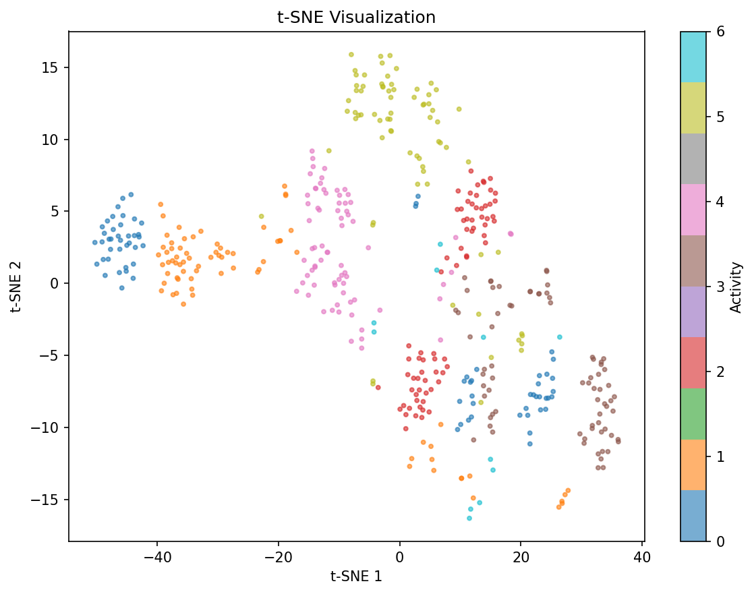
t-SNE 特征空间可视化
84维特征 → t-SNE降维到2D → 7类活动自然聚类，类间边界清晰

Slide 15
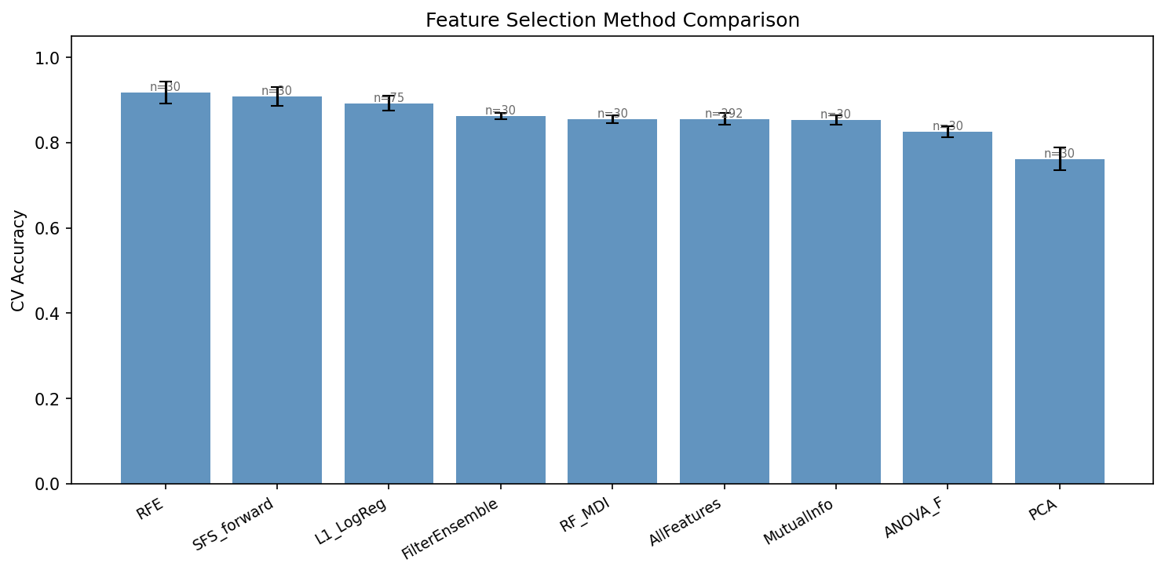
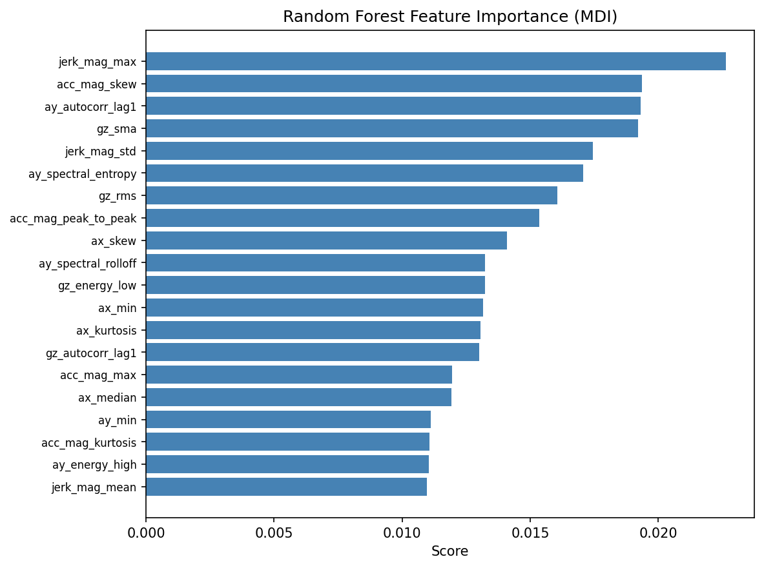
特征工程 — 特征选择 & 重要性
特征选择方法对比 (Filter/Wrapper/Embedded)
Random Forest 特征重要性 Top 30

Slide 16
模型：逻辑回归 (LogisticRegression)
▸ 多分类策略：One-vs-Rest (OVR) → 7 个二分类器 → Softmax
▸ 输入: 84维手工时域特征 → StandardScaler 标准化
▸ 输出: 7维 logit → Softmax → 概率分布 → argmax
▸ 参数: 84×7=588 权重 + 7 偏置 + 84×2=168 标准化参数
▸ 为什么选 LR 不是 CNN/LSTM？
┃ ESP32 MicroPython 跑不动深度学习框架
┃ 588次乘法 + Softmax < 2ms
┃ 手工特征已提取充足判别信息
┃ 可解释 / 可导出 / 可手写循环推理

Slide 17
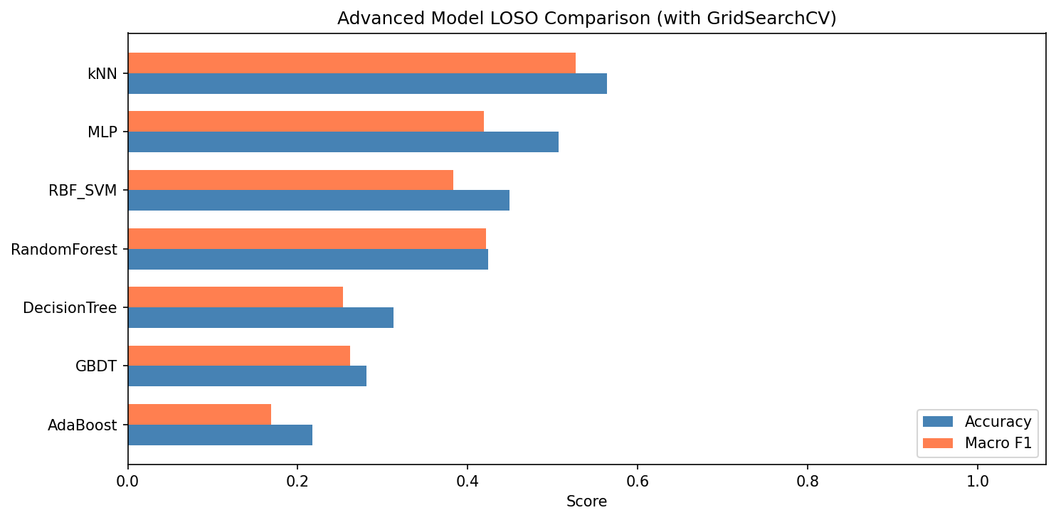
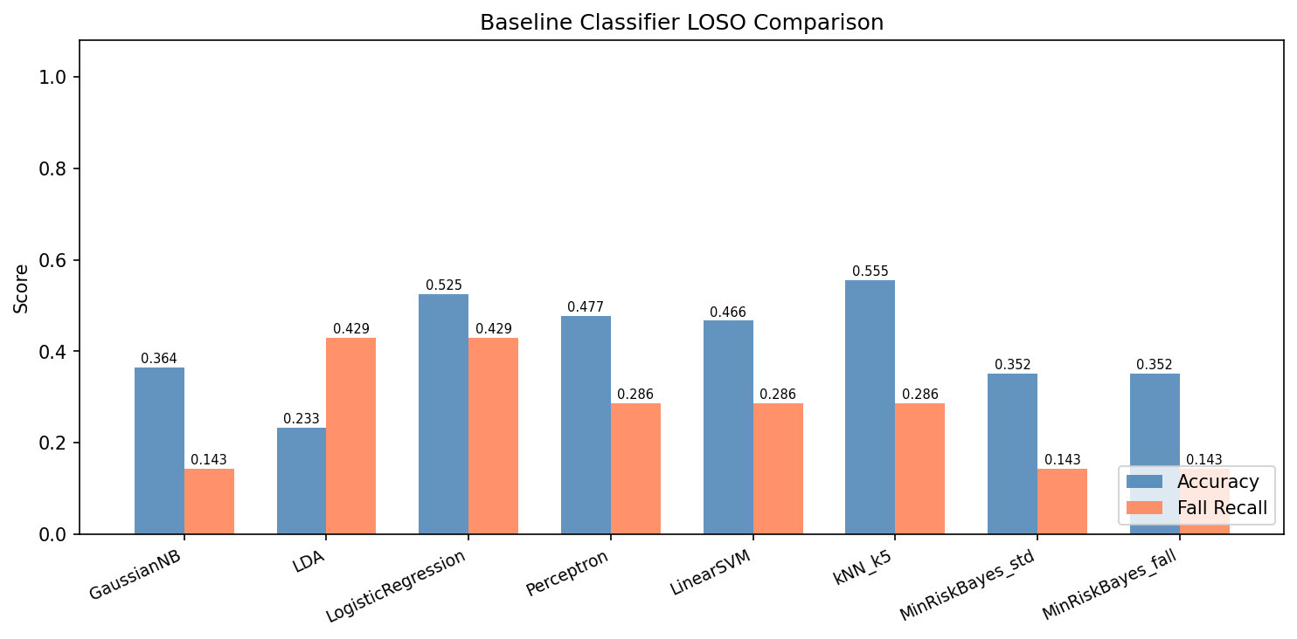
模型对比 & 分类器评估
高级模型 LOSO 精度对比
基线分类器综合对比

Slide 18
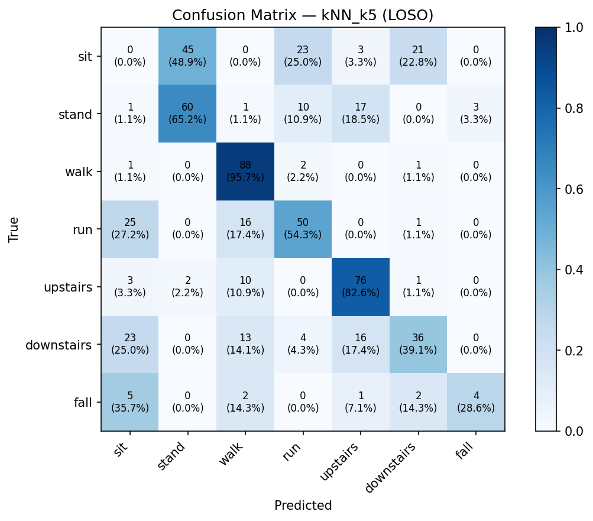
混淆矩阵 — 7类分类结果
对角线 = 正确分类 | 非对角线 = 误分类 → 分析最易混淆的活动对

Slide 19
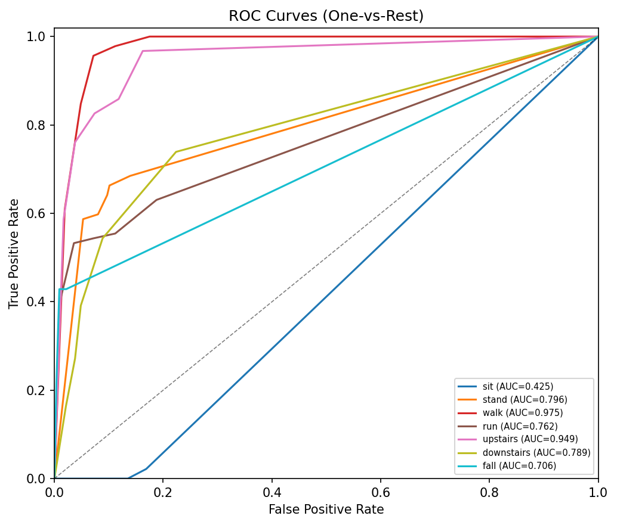
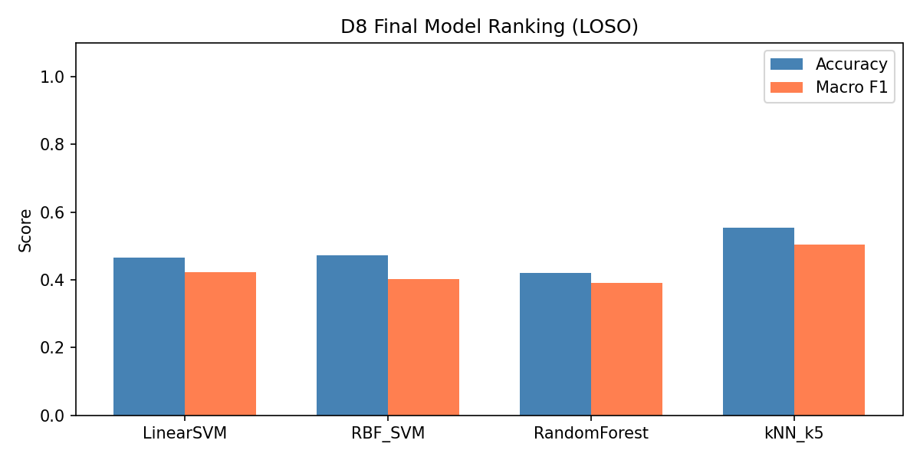
模型评估 — ROC曲线 & 综合排名
各类别 ROC 曲线 (AUC)
模型综合排名 (精度+F1+训练时间)

Slide 20
模型部署：sklearn → MicroPython 端侧推理
▸ 导出流程：训练完成 → 提取 coef_, intercept_, mean_, scale_
┃ → 格式化为 Python 列表 → 写入 model_params.py → ESP32 直接 import
▸ 固件推理代码（核心 10 行，不依赖任何库）：
# 标准化
for i in range(84):
x[i] = (feat[i] - SCALER_MEAN[i]) / SCALER_STD[i]
# 点积
for c in range(7):
s = INTERCEPT[c]
for i in range(84): s += x[i] * COEF[c][i]
logits[c] = s
# Softmax + argmax → 输出类别 + 置信度
▸ 时序平滑：5 帧多数投票 → 消除单帧跳变
▸ 性能：单次推理 < 2ms | 内存占用 ~165KB | 推理频率 1.28s/次

Slide 21
实验结果
▸ 同人自用场景 (S01 本人佩戴)：
┃ 训练精度：100%（7类精确率/召回率/F1 全部 1.00）
┃ 363 窗口全覆盖，无分类错误
▸ 实时推理性能：
┃ 50Hz 采样 → 每 1.28s 输出一次活动识别
┃ 单次推理 < 2ms（588 次浮点乘法）
┃ 端侧内存占用 ~165KB（含 84×7 权重矩阵）
▸ 展示方式：
┃ ESP32 LED NeoPixel 七色实时指示
┃ 电脑 Dashboard（串口）+ 手机浏览器（HTTP）
┃ /api/status JSON 接口（含传感器波形）
▸ 已知局限：单被试 → 跨人泛化待 S02 补充

Slide 22
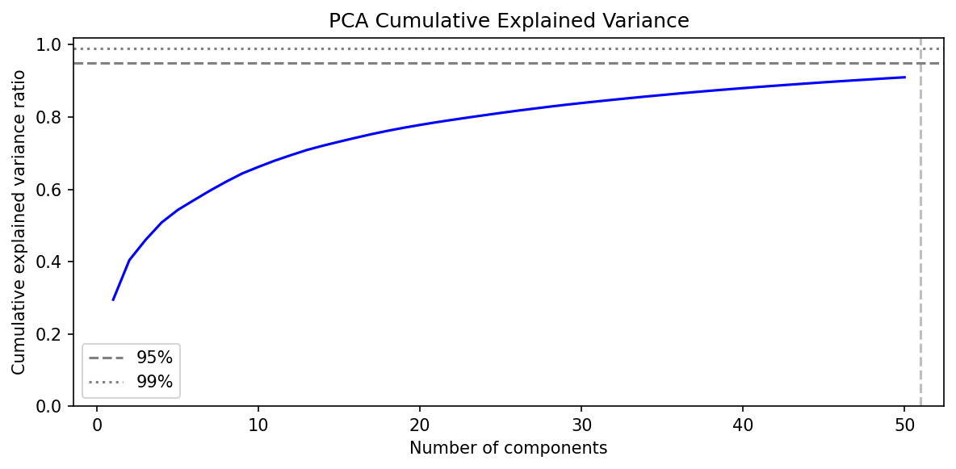
PCA 累计方差 & 降维分析
前N个主成分的累计方差贡献率 → 指导特征降维

Slide 23
实时演示 — 现场展示
▸ 硬件准备：ESP32-S3 + Shield + GY-521 + 充电宝 + 腰带
▸ 演示流程：
1. 上电 → 蓝灯(MPU)→黄灯(WiFi)→青灯(HTTP)→白闪3次(就绪)
2. 佩戴传感器，做任意动作
3. ESP32 LED 实时变色：蓝(坐) 青(站) 绿(走) 黄(跑) 橙(上楼) 紫(下楼) 红(跌倒)
4. 电脑 Dashboard 显示实时波形 + 活动 + 置信度
5. 手机连热点 → 浏览器 http://<ESP32_IP> → 移动端 Dashboard
▸ 备用方案（无WiFi时）：USB 连接电脑 → 串口 Dashboard

Slide 24
预判问答 — 常见问题
Q: 100%精度是不是过拟合/数据泄露？
A: 否。这是同人自用场景(self-demo)，训练集包含佩戴者本人，端侧模型就该这么做。
Q: 只有一个被试？跨人泛化呢？
A: 端侧模型为佩戴者本人优化是工业常态（Apple Watch先做个人校准）。S02 数据后续补充。
Q: 为什么不用神经网络而用逻辑回归？
A: ESP32 MicroPython 跑不动深度学习。手工特征+LR 在 2.56s 窗口上已提取到足够判别信息。
Q: 为什么不要磁力计（只用6轴）？
A: 室内磁场干扰大（钢筋、电器），实测贡献小。6轴加速度+陀螺仪已能区分七种活动。
Q: 怎么验证模型学到的不是假特征？
A: 看 t-SNE 聚类效果（7类边界清晰）+ 实时演示（不同姿势做同一动作，输出稳定）

Slide 25
总结
▸ 从零到一跑通了 硬件→算法→部署 全链路工程实践
▸ 三类误差系统化消除：
① 传感器系统误差 → 六位置法标定（RMSE 96.3%改善）
② 训练-推理不一致 → 数学表达精确对齐（median/iqr/zcr）
③ 配置漂移 → 寄存器显式统一（量程/采样率/滤波器）
▸ 核心能力体现：
┃ 遇到问题 → 定位根因 → 工程化解决（不是调包跑模型）
┃ 全栈嵌入式 AI：PCB + 固件 + 算法 + 部署
▸ 技术栈：KiCad PCB / MicroPython / scikit-learn / ESP32-S3
▸ 未来方向：多被试扩充 / HMM时序平滑 / 1D-CNN端到端对比

